Slide 1
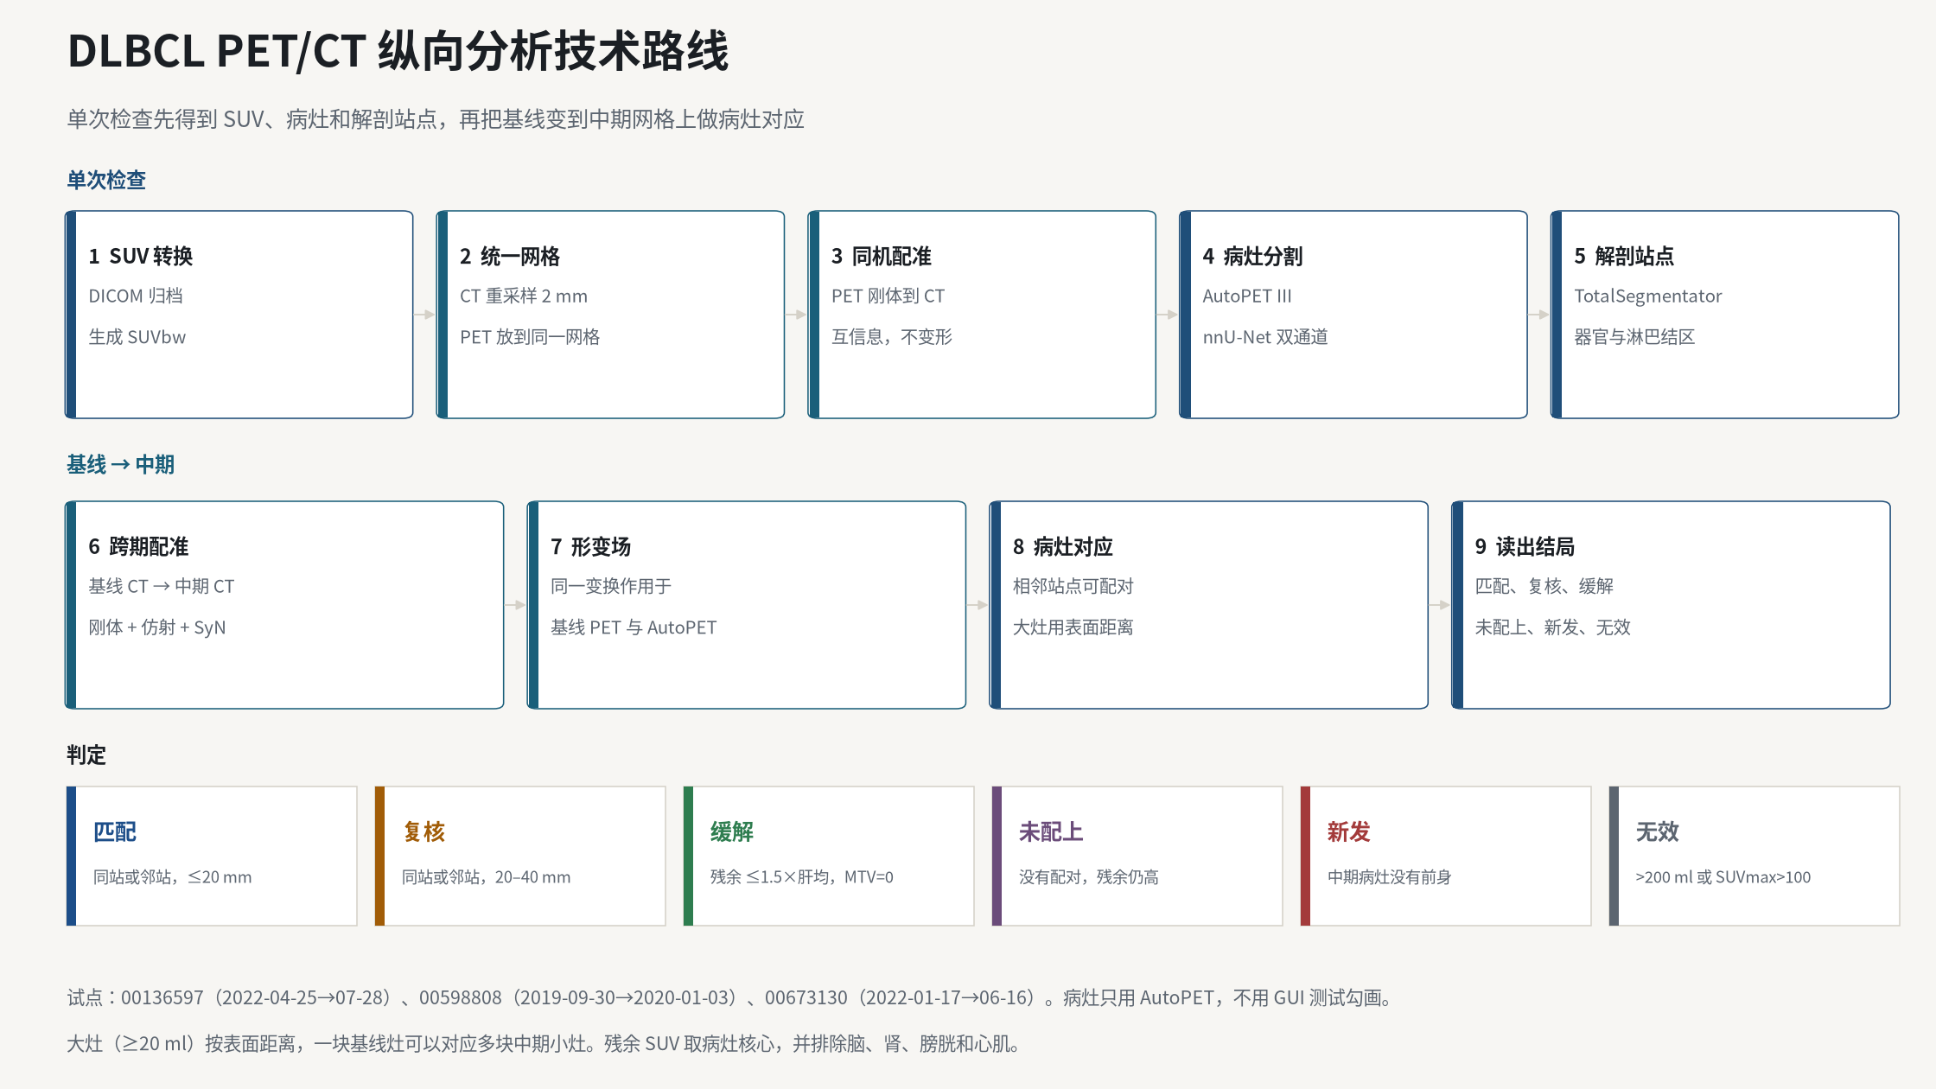
Notes:
先给整条路线，不要展开参数。上排是一次检查内部：DICOM 变成 SUVbw，CT 重采样到 2 mm，PET 放到同一网格，再做同机刚体配准，然后 AutoPET 分割病灶，TotalSegmentator 给器官和淋巴结分区。下排才进入纵向：基线 CT 配到中期 CT，变换是刚体、仿射再加 SyN。这个形变场只在 CT 上估计，随后原样作用到基线 PET 和 AutoPET 掩码。最后按站点和距离读出六类结局。强调两句话：病灶只用 AutoPET；20 mm 内才叫匹配，20 到 40 mm 是复核，残余摄取接近肝本底才叫缓解。

Slide 2
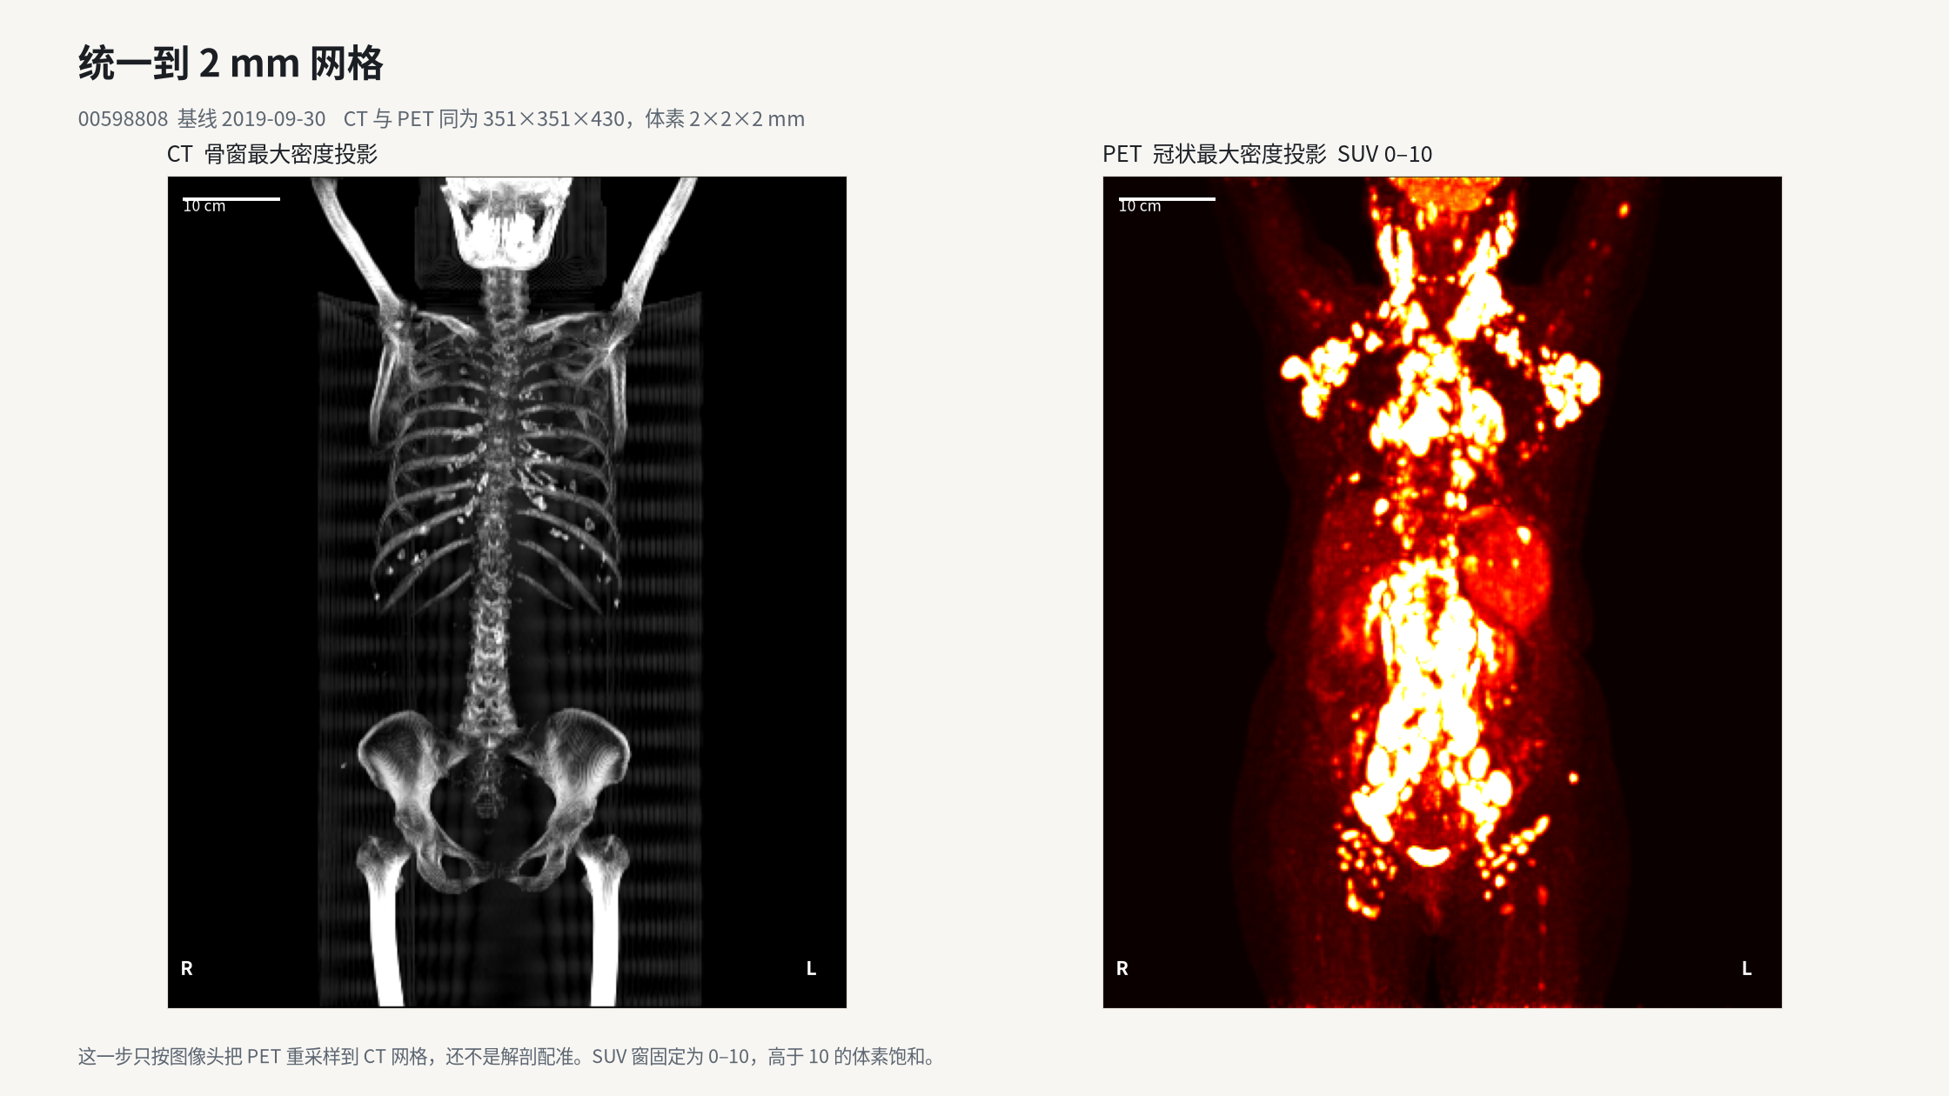
Notes:
这是 00598808 的基线。左右已经在同一个 351×351×430、2 mm 的网格上。左边是骨窗最大密度投影，右边是 PET，窗固定在 SUV 0 到 10，更高的体素会饱和。这里要主动说明：按图像头把 PET 放上 CT 网格，只是几何重采样，不是解剖配准。后面的同机刚体和跨期 SyN 才是配准。

Slide 3
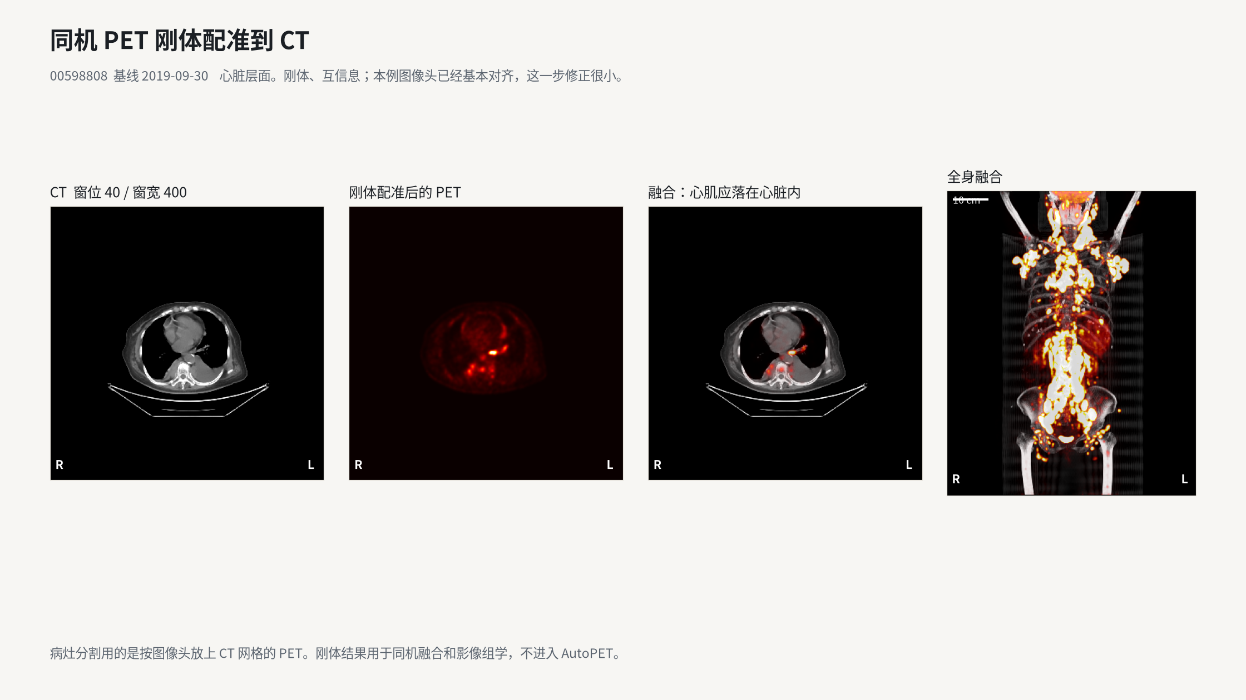
Notes:
同机配准只允许刚体，度量用互信息，不让病灶的代谢变化去拉变形。这一页切在心脏层面。融合图上心肌高摄取落在心脏轮廓里，用来给临床同事看配准有没有贴上。这例图像头本来就基本对齐，刚体修正很小，所以不要讲成“配准前后差别很大”。另外交代：AutoPET 用的是按图像头放置的 PET，不是这张刚体配准后的 PET。刚体结果用于融合查看和影像组学。

Slide 4
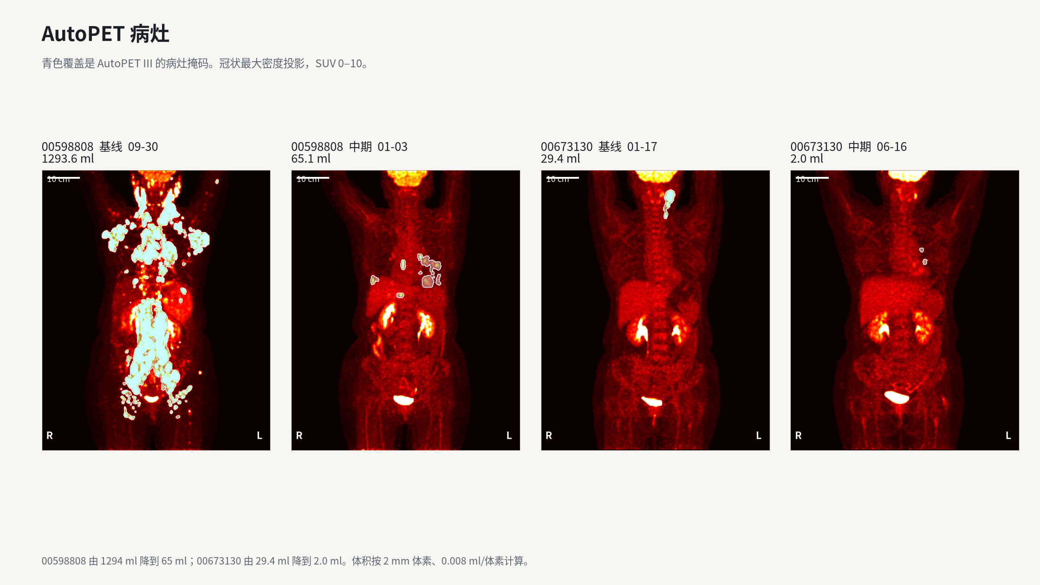
Notes:
AutoPET III 是 MICCAI 2024 该赛道的冠军模型，nnU-Net，CT 和 SUV 两个通道。青色是模型掩码。00598808 从基线 1294 ml 降到中期 65 ml，00673130 从 29.4 ml 降到 2.0 ml。体积按 2 mm 体素、每个体素 0.008 ml 计算。这页只说明模型看到了什么，先不要解释哪些病灶后来配上了。

Slide 5
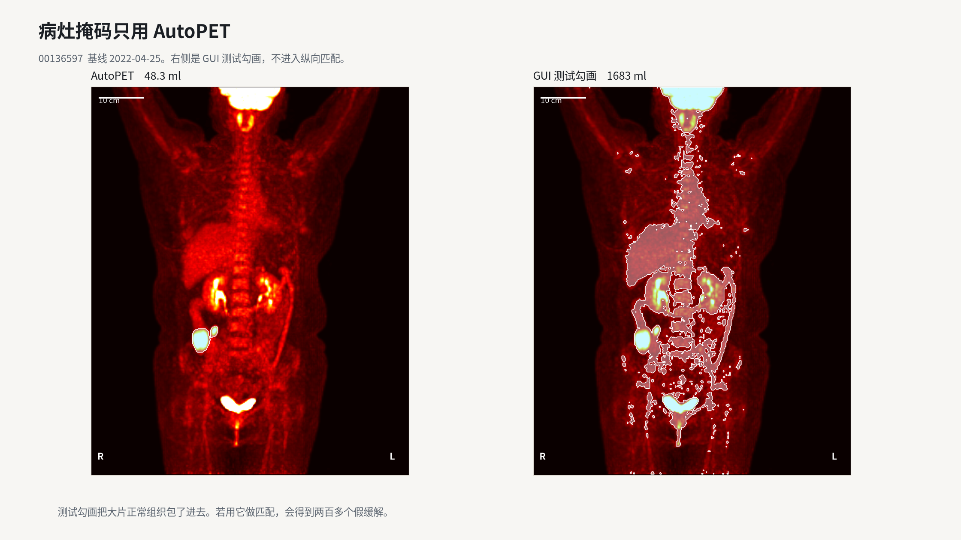
Notes:
这是方法上必须讲清的一步。00136597 基线有一份 GUI 测试勾画，1683 ml，把大片正常组织包了进去。AutoPET 只有 48 ml。如果用测试勾画做纵向匹配，会拆出两百多个连通域，并且几乎全部被记成缓解。所以这几例试点明确不用人工勾画，只使用 AutoPET。

Slide 6
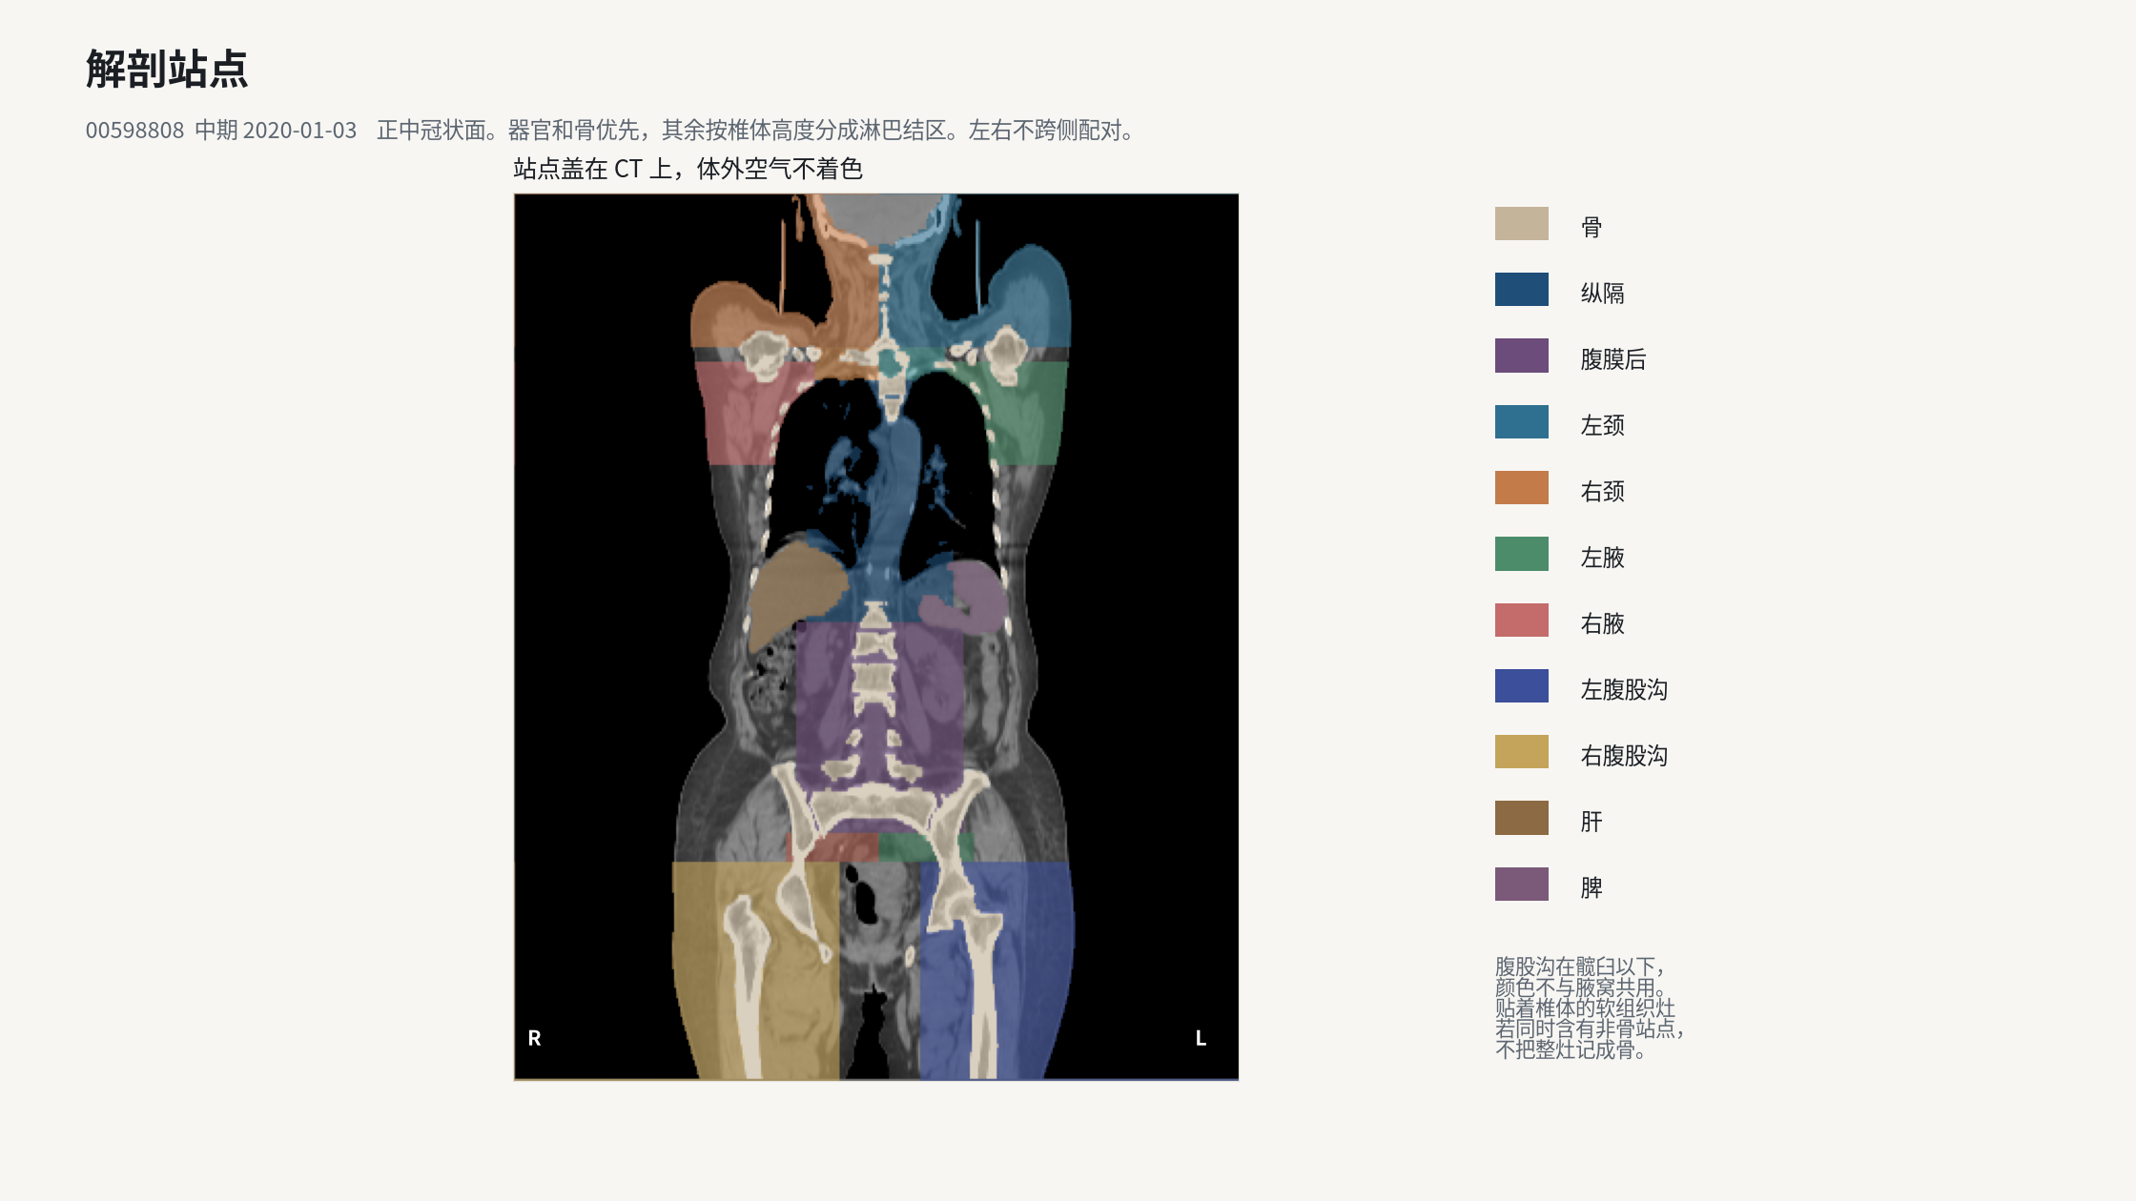
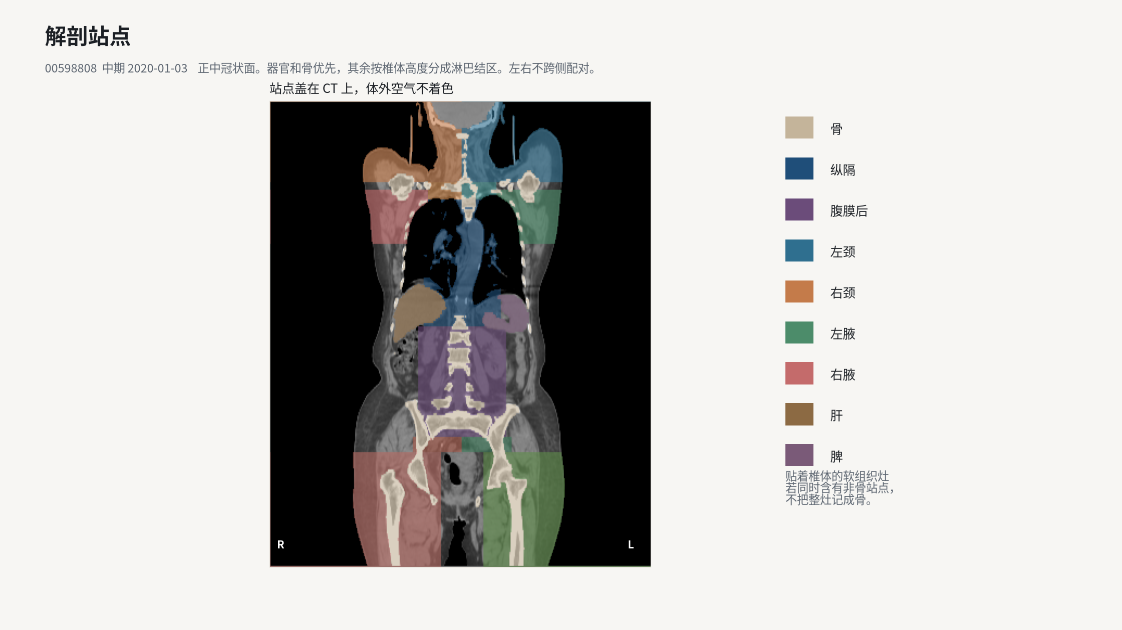
Notes:
站点不是另一套病灶分割。TotalSegmentator 先给出器官和骨，其余空间按椎体高度切成颈、锁骨上、腋窝、纵隔、腹膜后、髂和腹股沟，左右分开。图上的色块是分区规则，会充满该高度的体腔，不是器官外形。配对时同一站点可以配，相邻站点也可以配，例如纵隔和骨；左右不跨侧。贴着椎体的软组织灶，如果里面还有非骨站点，就不把整灶记成骨。

Slide 7
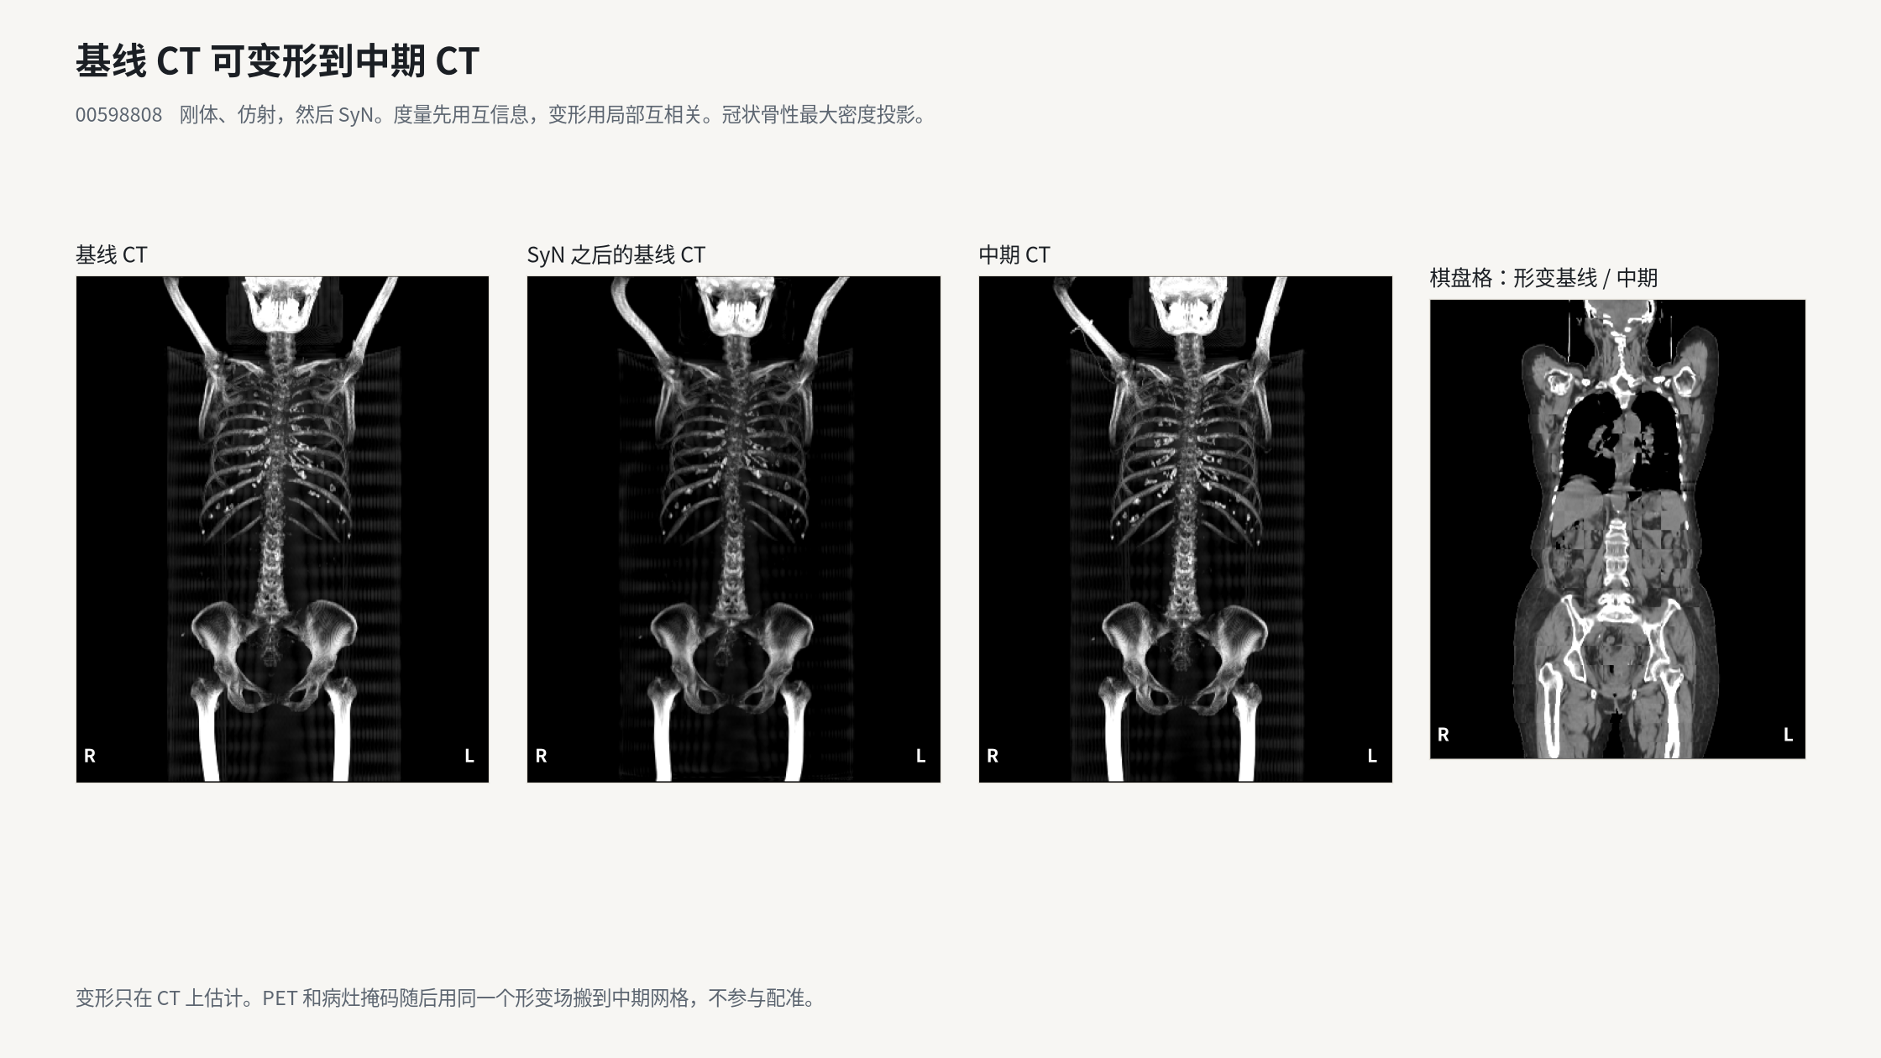
Notes:
跨期固定图像是中期 CT，移动图像是基线 CT。先刚体、再仿射，都用互信息；然后 SyN，度量换成局部互相关。三张骨性投影可以看出体位被拉到一起，右边棋盘格是形变后的基线 CT 和中期 CT 交错。强调：PET 和病灶不参与估计这个变形，避免消退或进展的高摄取把解剖拉开。下一页用椎体和髋臼质心给一个毫米级的检查。

Slide 8
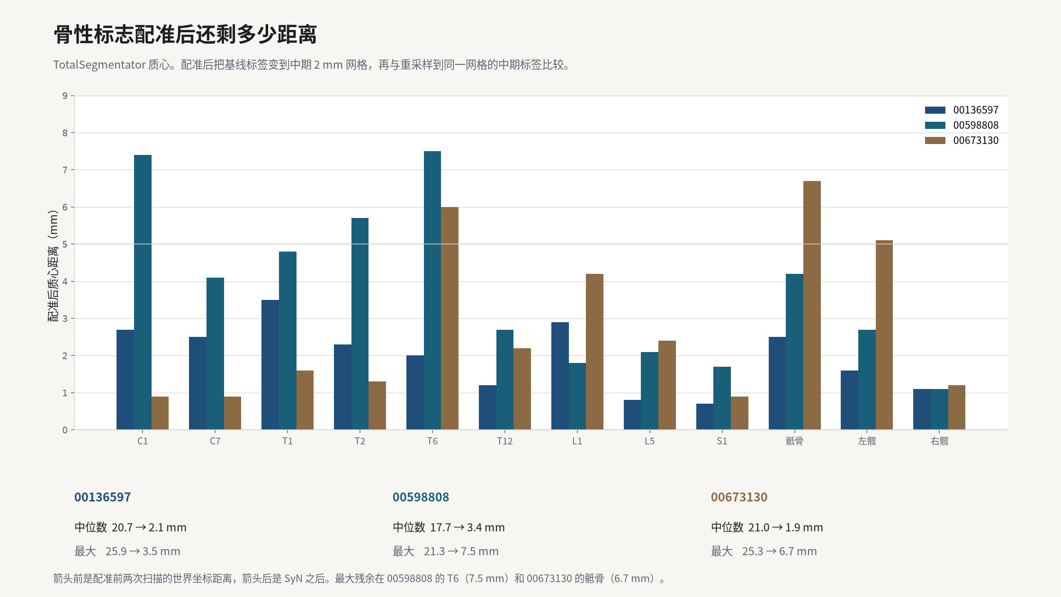
Notes:
用 12 个骨性标志的质心检查 SyN，不看病灶。配准前，三次检查的中位距离大约是 21、18 和 21 mm，主要是摆位差异。配准后中位数降到 2.1、3.4 和 1.9 mm。最大残余是 00598808 的 T6，7.5 mm，以及 00673130 的骶骨，6.7 mm。结论可以讲：骨性解剖已经对齐到数毫米，后面病灶对不上，不是因为身体没配准。

Slide 9
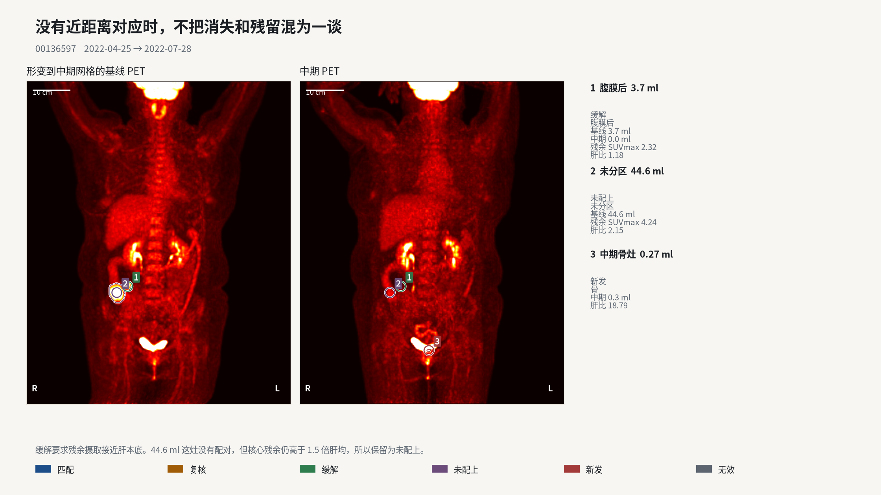
Notes:
这例没有 20 mm 以内的配对，正好用来说明不能把“没配上”都叫缓解。1 号是 3.7 ml 的腹膜后灶，形变到中期后核心残余 SUVmax 2.32，肝比 1.18，低于 1.5 倍肝均，记缓解，中期体积写 0。2 号是 44.6 ml，没有配对，但残余 SUVmax 4.24，肝比 2.15，仍高于本底，记未配上。3 号只出现在中期，0.27 ml，落在盆腔骨区，离基线最近约 186 mm，记新发。

Slide 10
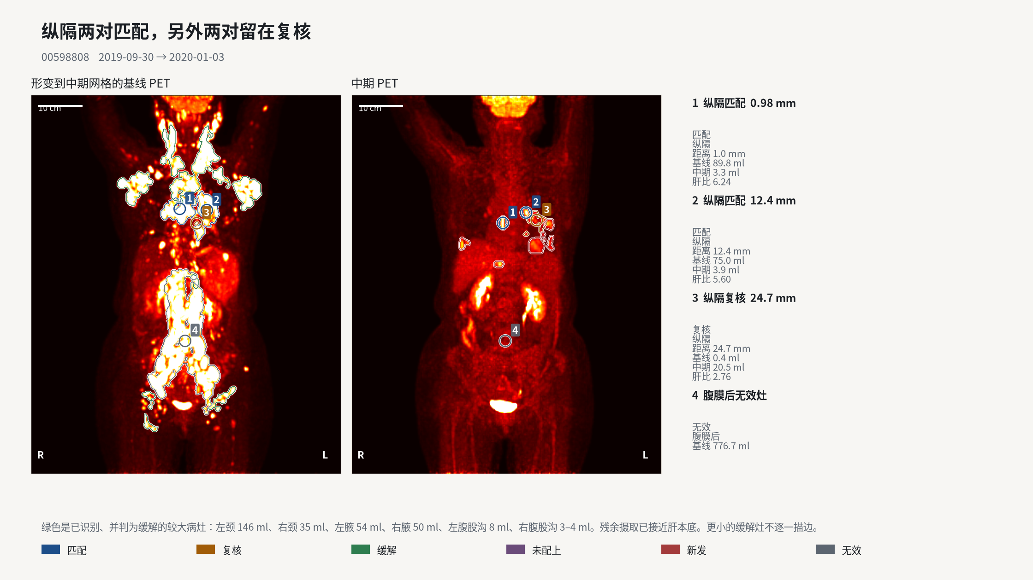
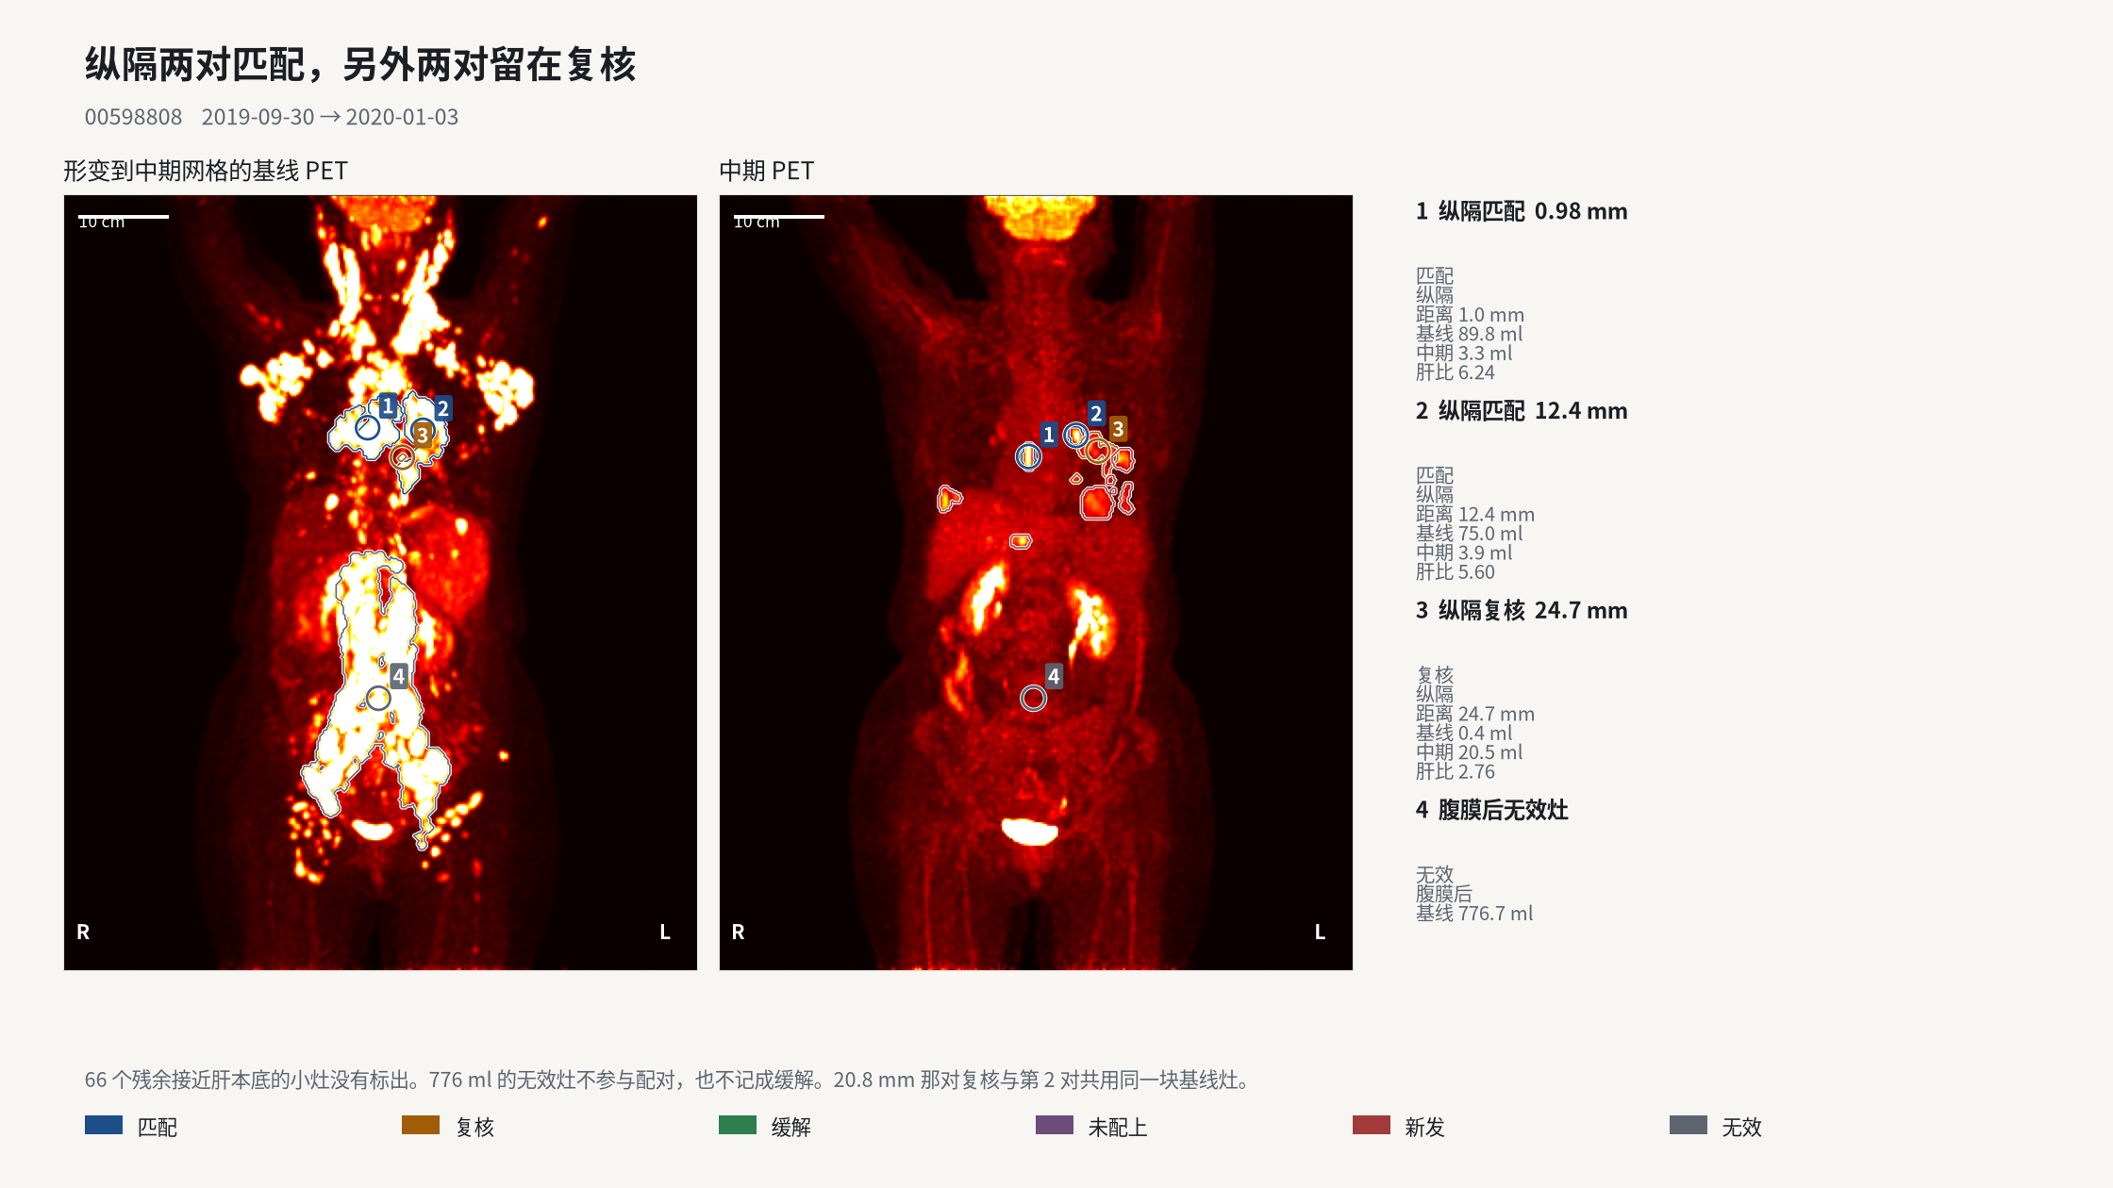
Notes:
这页原先没把缓解灶描出来，所以颈、腋和腹股沟看起来像没识别到。实际上 AutoPET 已经分出并归到对应站点：左颈 146 ml、右颈 35 ml、左腋 54 ml、右腋 50 ml、左腹股沟 8 ml、右腹股沟约 4 ml。它们的中期核心残余都降到肝本底附近，所以记缓解，现在用绿色画出。纵隔两块大灶是蓝色匹配。右颈仍有约三分之一 SUV 大于 8 的体素落在掩码外，位置更靠头侧，这是真正没被模型包全的部分。中期这些站点里几乎没有成团的高摄取，腋窝最高只有 2 左右。

Slide 11
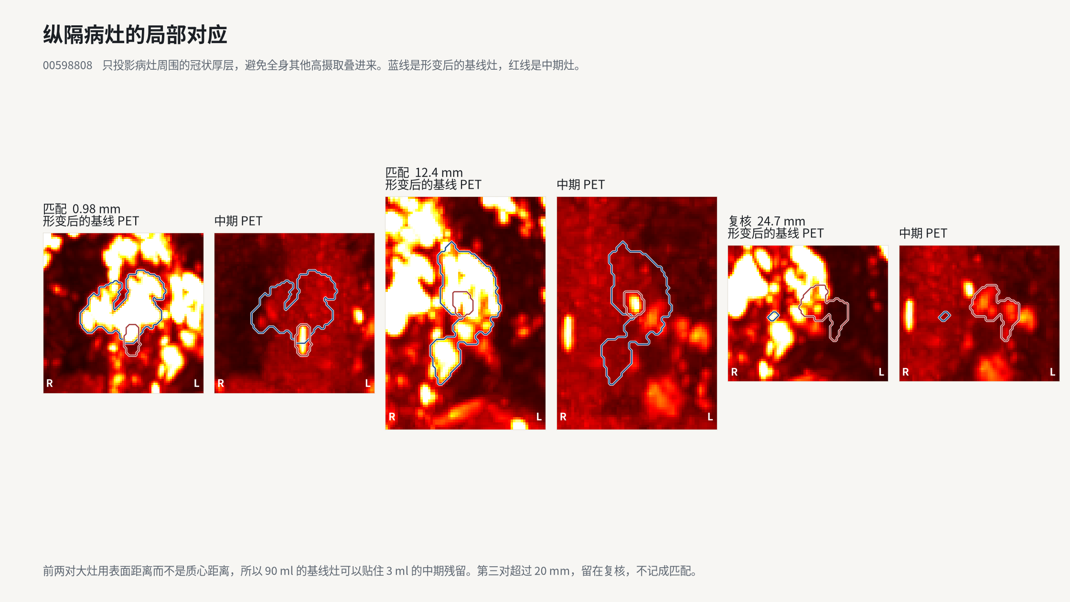
Notes:
把上一页的三对切开看。蓝线是形变后的基线灶，红线是中期灶，两边都画，方便看它们贴不贴。前两对如果只用质心，大灶中心到小残留中心会超过 20 mm；改用小灶到大灶表面的距离，才落在匹配范围内。所以一块大的基线灶可以对应多块中期小灶。第三对表面距离 24.7 mm，超过 20 mm、不到 40 mm，留在复核，不升格成匹配。

Slide 12
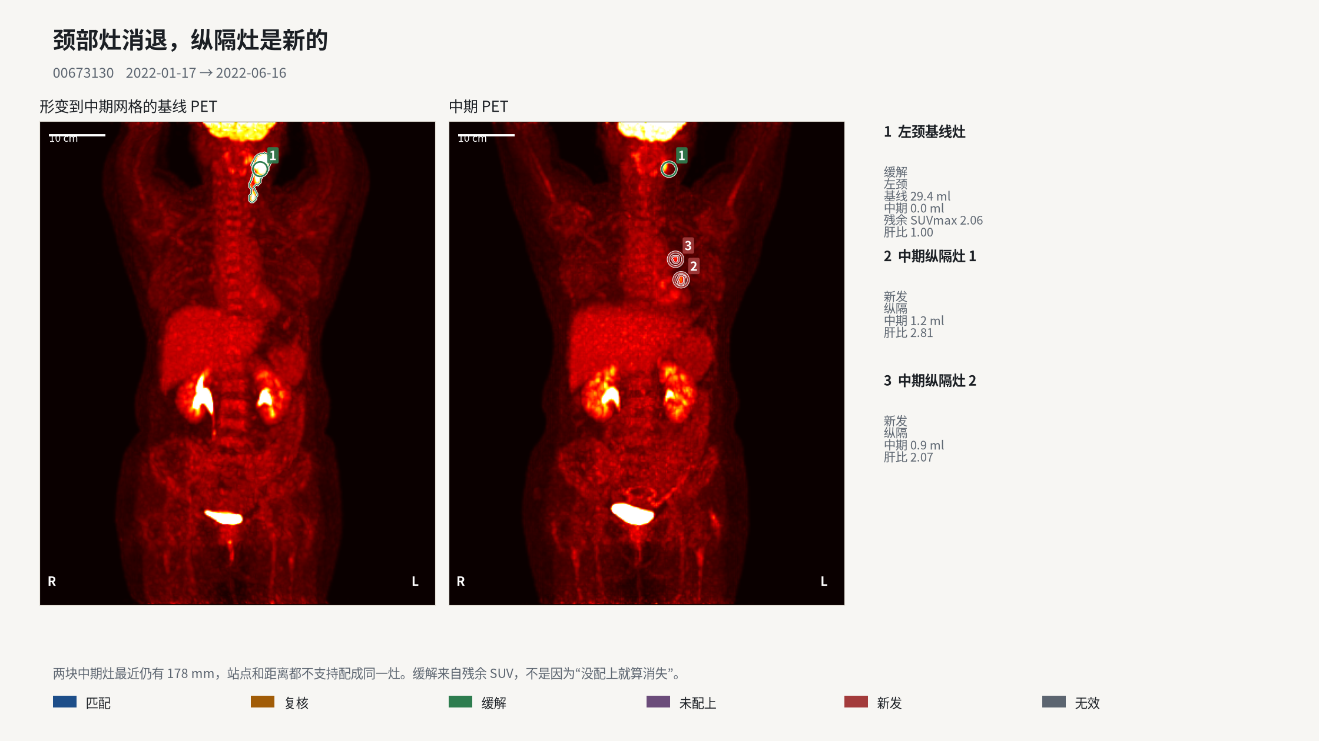
Notes:
左颈这一块 29.4 ml 的基线灶，形变到中期后残余 SUVmax 2.06，肝比 1.00，摄取已经回到肝本底，记缓解。中期另有两块纵隔灶，1.2 ml 和 0.9 ml，最近仍有 178 mm，站点和距离都不支持配成原来的颈部灶，所以是新发。这里要重复方法点：缓解是因为残余摄取低，不是因为“凡是没配上都算消失”。

Slide 13
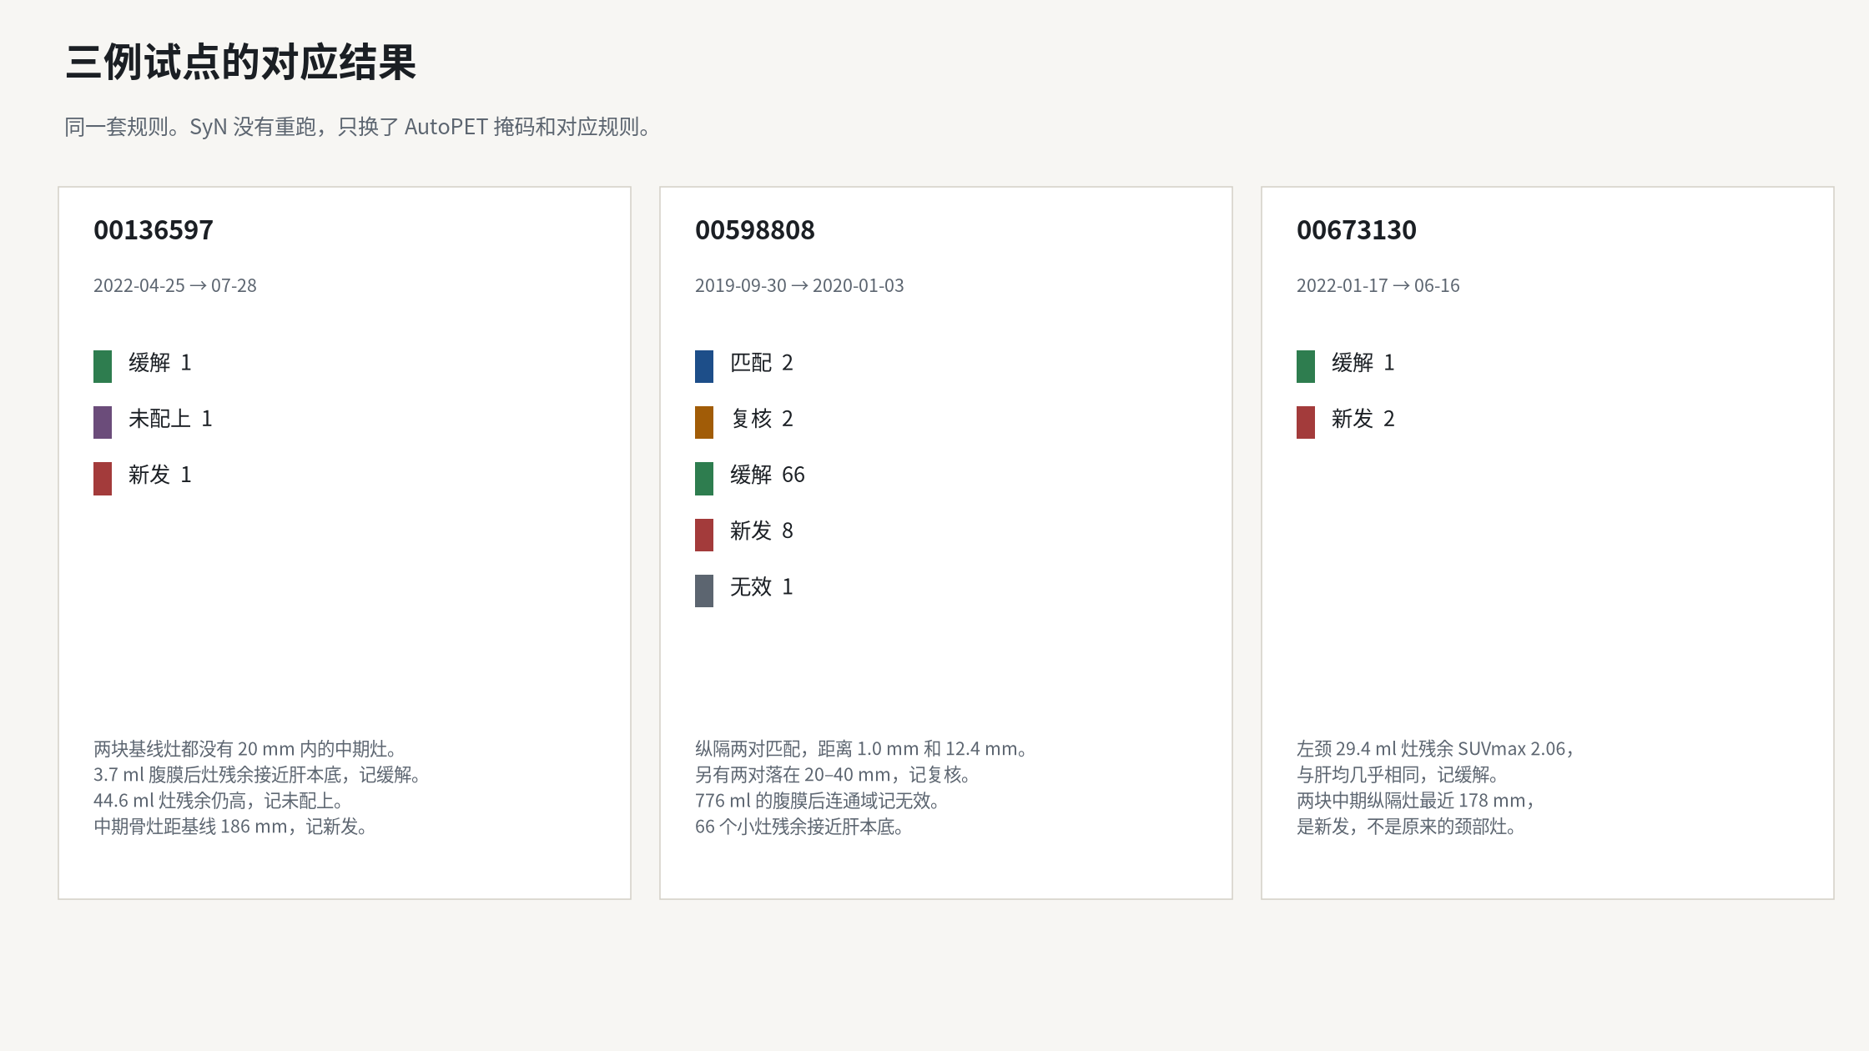
Notes:
收束成三句。00136597 展示缓解、未配上和新发可以同时存在。00598808 展示大灶缩小后的匹配、超距复核，以及过大连通域被排除。00673130 展示远距离的新灶不能算旧灶的延续。最后说明边界：这是三对试点，不是全队列疗效结论；SyN 没有重跑，只换了 AutoPET 掩码和对应规则。

